Slide 1
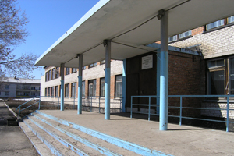

Slide 2
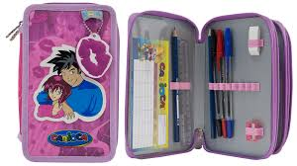

Slide 3
Школьные принадлежности

Slide 9
